Slide 1


Slide 2
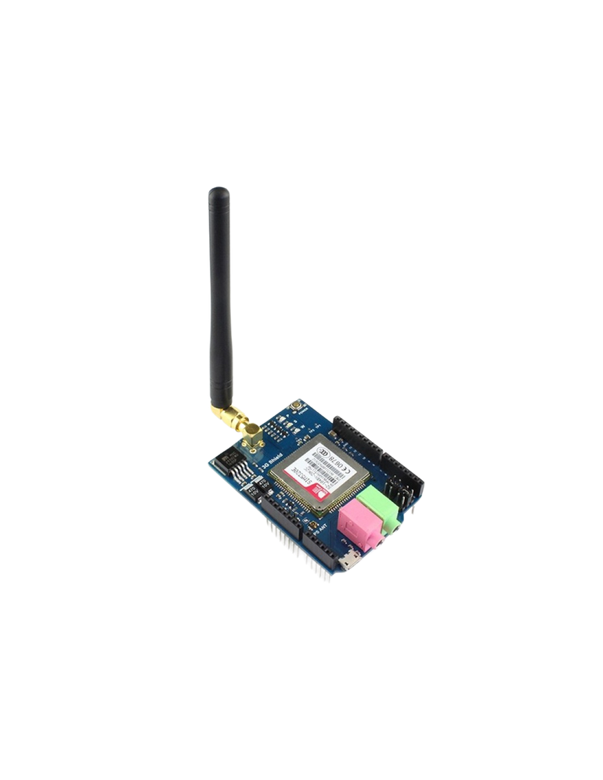
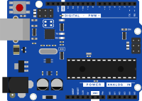


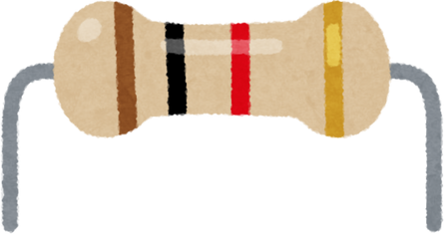


LET’S BUILD CIRCUITS

Slide 3


Η ομάδα μας:
Χρυσόστομος Κουμίδης 10148
Ευστράτιος Ευστρατίου 10489
Περατικού Νιόβη 10494
Ευχαριστούμε για την προσοχή σας!

Slide 4


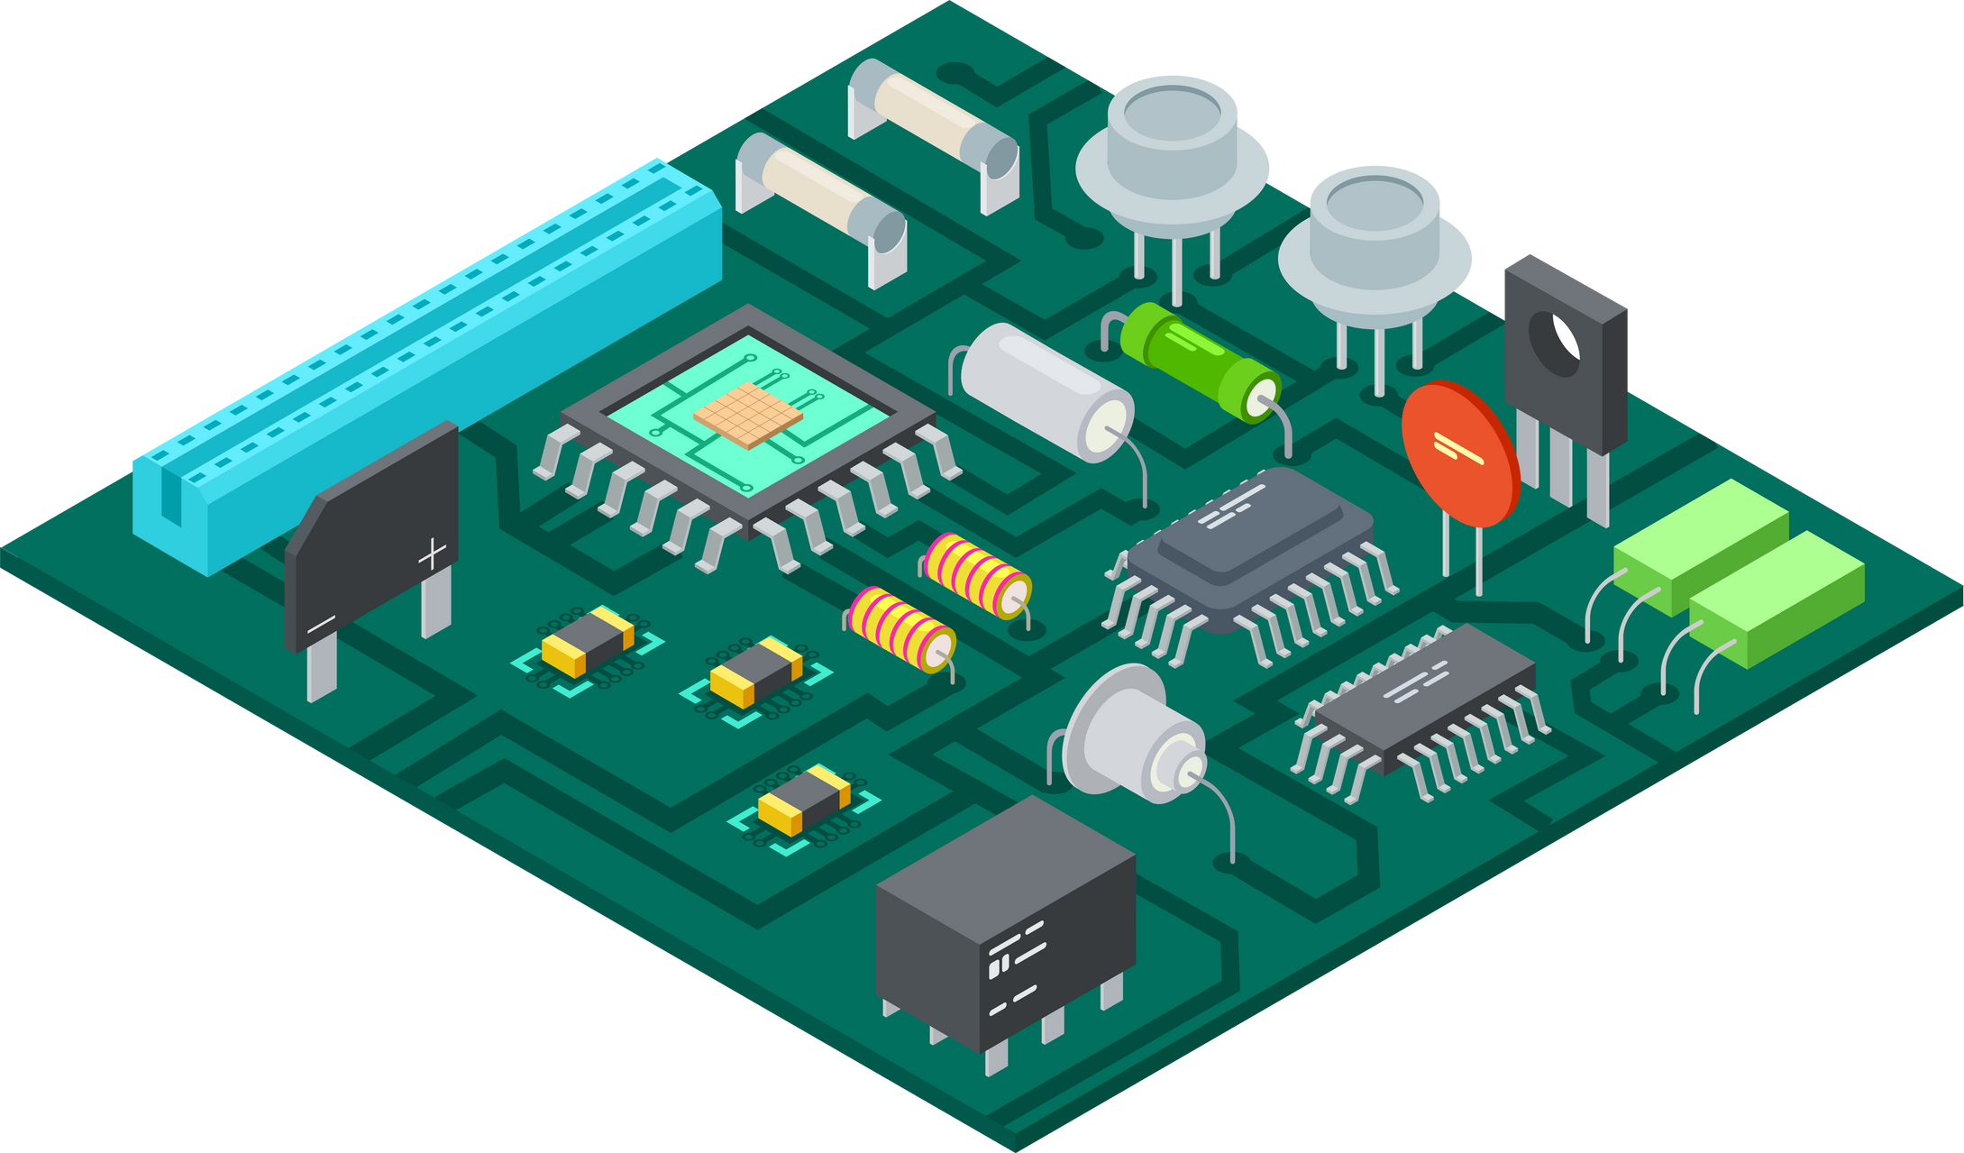
Διαδικασία Υλοποίησης
Arduino IDE
Meshduino Application
Setup Circuits
Leaderboard
Build The Experiments and Start the Challenge!
See How You Compete With Others!
Setup Arduinos and Testing
Log in, Select Experiment

Slide 5
Center Arduino
1
Ελεγχει την σειριακή πόρτα για πληροφορίες
2
Διαχείρηση Πειραμάτων Εκκίνηση και Διακοπή
3
Επικοινωνία με 3 Arduino.
Arduino UNO
RFM22 Wireless Shield

Slide 6


Experiment 1: Logic Gate LED Circuit
1
Ελεγχει την είσοδο και ανάβει την αντίστοιχει πύλη LED.
2
Ελέγχει αν έχει πατηθεί ο σωστός συνδιασμός τις πύλης.
3
Επικοινωνία με τον κεντρικό Arduino. (Πομπός-Δέκτης)
Arduino UNO
2x
4x
10x
10K ohms
RFM22 Wireless Shield
220 ohms
Led
Breadboard

Slide 7
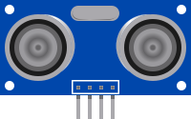

Experiment 2: Code & Conquer - Virtual Maze Navigation
1
Ελεγχει την είσοδο και ξεκινάει να στέλνει πληροφορία
2
Ελέγχει αν έχει περάσει το όριο απο κάθε αισθητήρα και στέλνει την κατεύθυνση.
3
Επικοινωνία με τον κεντρικό Arduino.(Πομπός-Δέκτης)
Arduino UNO
2x
2x
2x
Ultrasonic Sensor
HC-SR04
RFM22 Wireless Shield
Photoresistor
Breadboard
10K ohms

Slide 8

Experiment 3: Arduino Morse Code Encoder-Decoder
1
Ελεγχει την είσοδο και περιμένει για την λέξη
2
Ελέγχει αν έχει γραφτεί σώστα η λέξη.
3
Επικοινωνία με τον κεντρικό Arduino.(Πομπός-Δέκτης)
Arduino UNO
10K ohms
RFM22 Wireless Shield
Pushbutton
220 ohms
LED
Breadboard

Slide 9
Υπολογιστής
1
Διαχείρηση Πειραμάτων
2
Παραλαβή και Μετάδοση δεδομένων από το Κεντρίκο Arduino μέσω USB.
3
Γραφικό περιβάλλον Python - GUI
Επικοινωνία με Βάση Δεδομένων

Slide 10

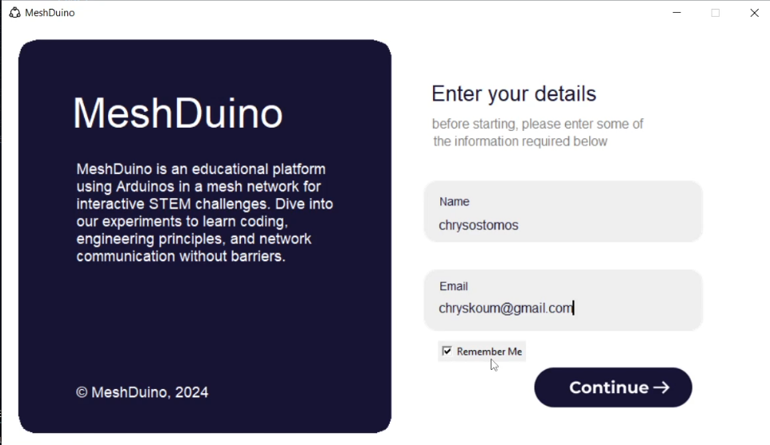
GUI IN PYTHON

Slide 11
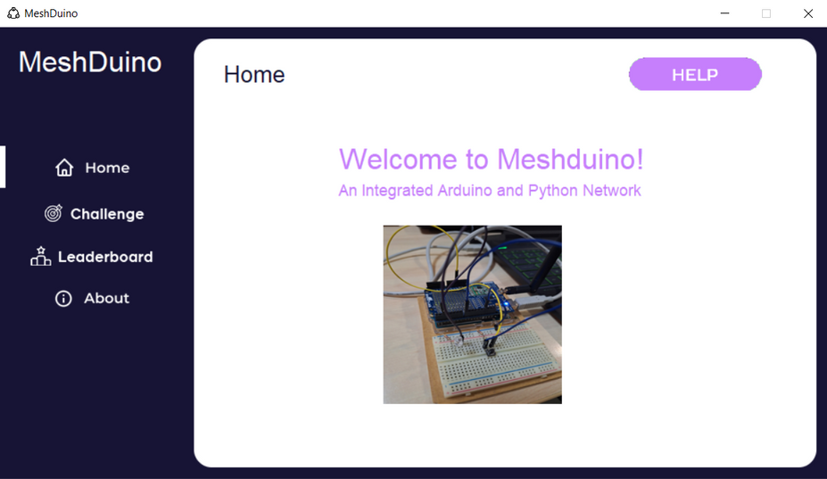
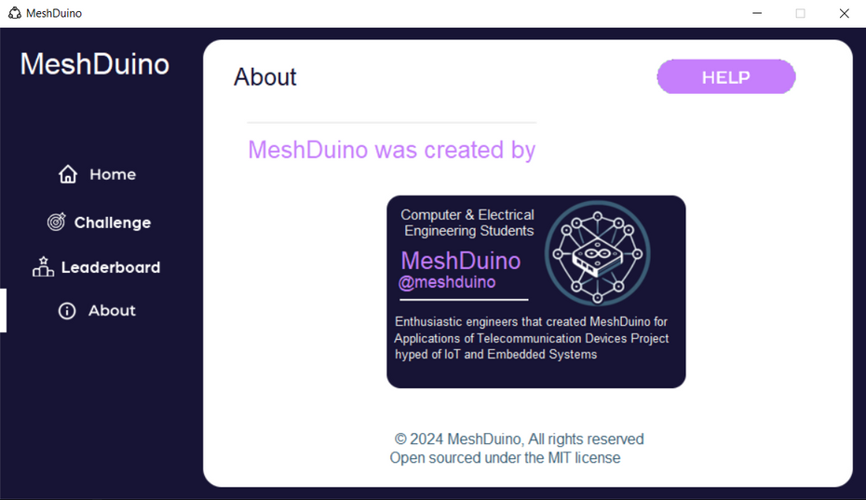
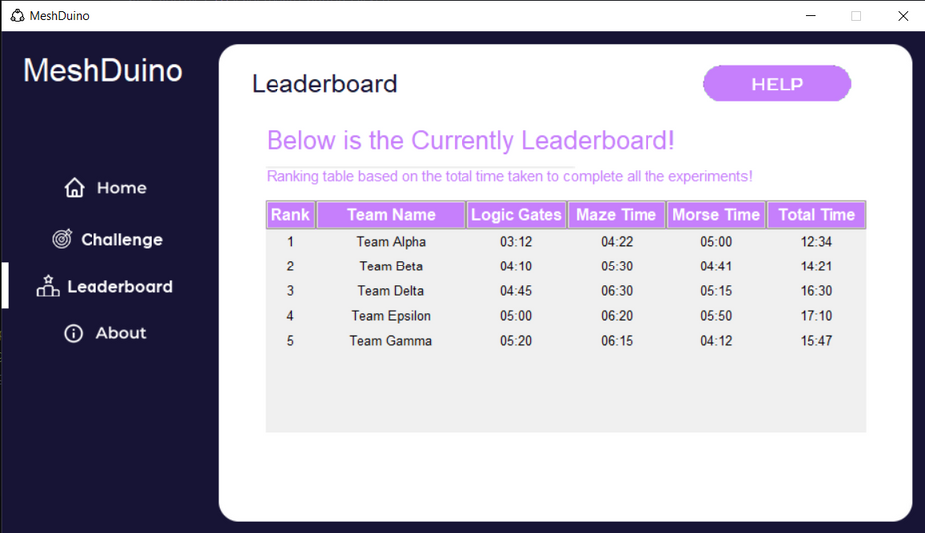
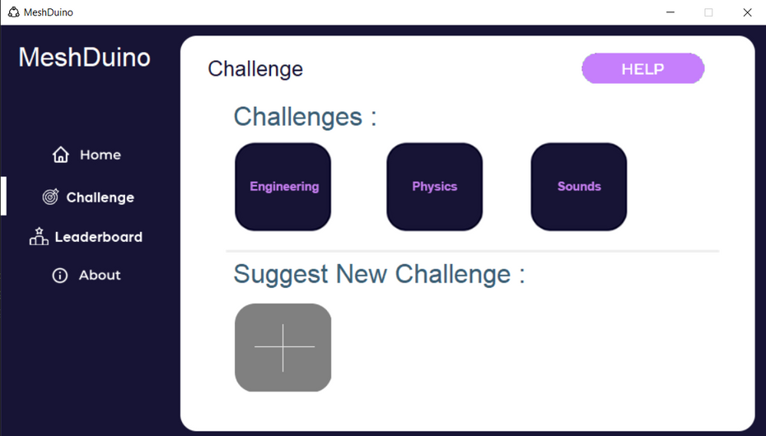
GUI IN PYTHON (Main Menu)

Slide 12
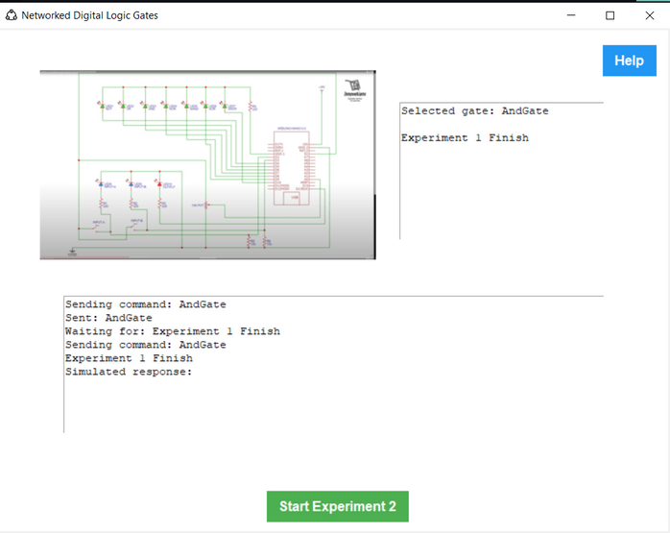
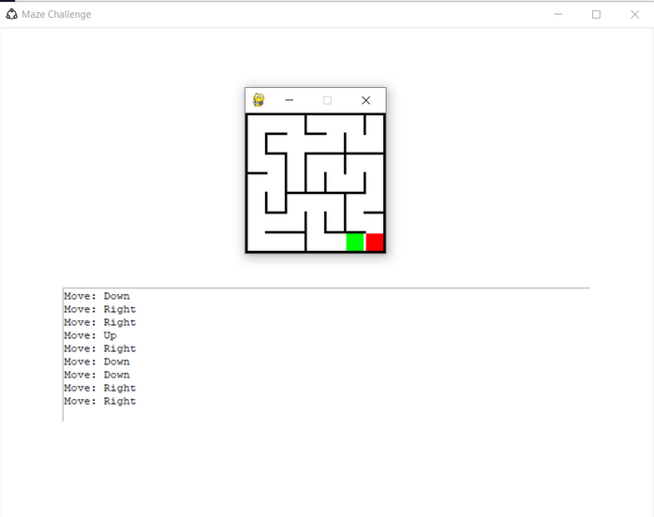
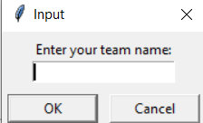
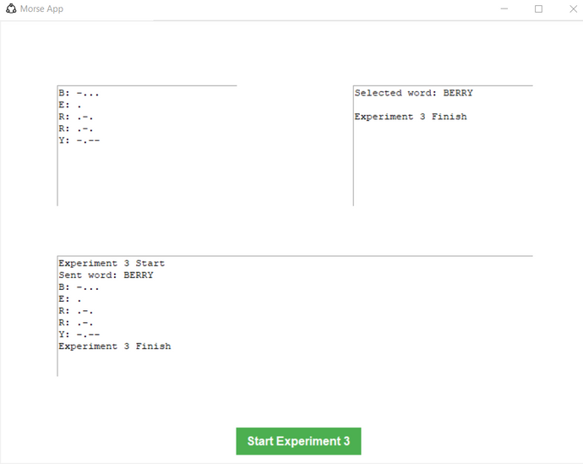
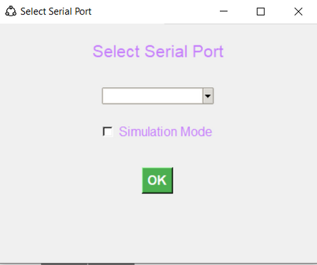
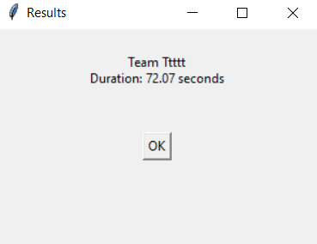
GUI IN PYTHON (Experiments)

Slide 13
VIDEOS
DEMO:
https://youtu.be/2c8KntDWs9M
PROMO:
https://youtu.be/jg0rksiQwlo

Slide 14
Ευχαριστούμε για την προσοχή σας!

